Slide 1

OceanBase事务研究
小组成员：李盛鹏 杨钦战 程亦诚
Loading……

Slide 2
1
引 言
2
一致性机制设计原理
3
一致性和高可用性协同
4
与其他分布式数据库对比
目录
Contents
5
实践表现与案例分析
6
总结与收获
同济大学

Slide 3
过渡页
引 言
1
同济大学

Slide 4
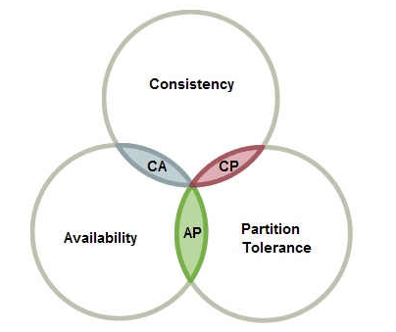
研究背景与意义
引言
分布式数据库在互联网和金融领域的广泛应用
一致性与高可用性的天然矛盾（CAP 定理）
OceanBase：国产领先的金融级分布式关系型数据库
本研究关注其在极端压力下的一致性保障原理与实践表现
一致性机制设计原理
一致性与高可用性协同
与其他分布式数据库协同
实践表现与案例分析
总结与收获
同济大学

Slide 5
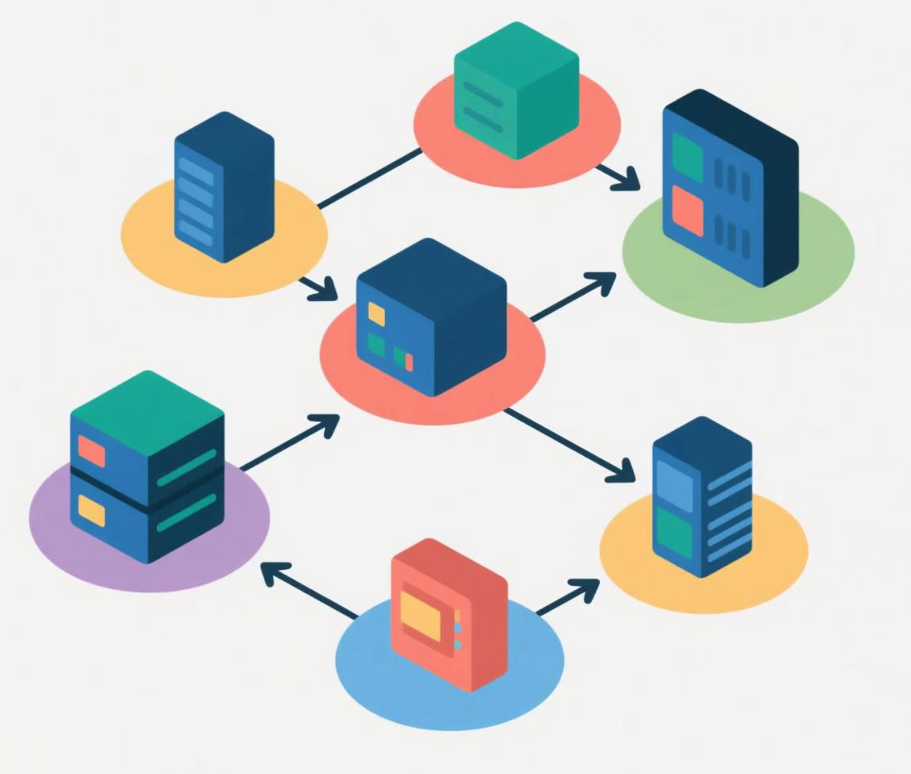
事务与ACID特性
引言
事务概念：
一个不可分割的操作集合 —— 全部成功或全部失败
ACID 特性：
A：原子性 — 全做或全不做
C：一致性 — 状态转换合法
I：隔离性 — 并发访问不会互相干扰
D：持久性 — 提交后永久保存
一致性机制设计原理
一致性与高可用性协同
与其他分布式数据库协同
实践表现与案例分析
总结与收获
同济大学

Slide 6
过渡页
2
一致性机制设计原理
同济大学

Slide 7
Paxos共识协议
Paxos共识协议简介：
适用于分布式一致性场景
多数派确认机制：2N+1中至少N+1节点达成一致
OceanBase 的实现：
每个分区默认维护三副本（主 + 两从）
日志复制必须在多数派副本写入后，事务才算提交成功
副本管理与选主：
主副本负责处理事务
副本可容错，Paxos自动进行 Leader 选举
提交日志包含事务决议，副本状态高度一致
优势：
容忍节点故障
确保每个提交的事务在副本中结果一致
保证 RPO=0，支持高可用
引言
一致性机制设计原理
一致性与高可用性协同
与其他分布式数据库协同
实践表现与案例分析
总结与收获
同济大学

Slide 8
2PC协议
传统2PC问题：
协调者成为瓶颈与单点故障源
网络异常易导致参与者“悬而未决”
OceanBase优化设计：
每个参与分区各自写入提交决议日志
利用 Paxos 协议代替协调者决策
提交决议只需一次网络往返，效率大幅提升
OceanBase 2PC 提交流程：
预提交阶段完成后，参与者直接使用 Paxos 复制提交日志
主副本确认即可定性事务成功
协调者仅用于清理现场，不参与决策
优势：
减少两阶段通信时延
协调者故障不影响事务一致性
可扩展性与鲁棒性增强
引言
一致性机制设计原理
一致性与高可用性协同
与其他分布式数据库协同
实践表现与案例分析
总结与收获
同济大学

Slide 9
并发控制技术
并发控制模型：
采用 悲观事务模型（Two-Phase Locking，2PL）
保证事务隔离性（Snapshot Isolation/Serializable）
锁机制细节：
行级锁 + 间隙锁 / 谓词锁
持锁直到提交或回滚，防止写写冲突
跨分区支持全局锁管理
优化手段：
提前解锁（ELR）：
预提交后即可释放行锁
降低锁持有时间，提升并发性能
在高冲突场景如“热点行更新”效果显著
隔离级别与动态调节：
默认快照隔离
可根据负载动态调整隔离策略、锁粒度
引言
一致性机制设计原理
一致性与高可用性协同
与其他分布式数据库协同
实践表现与案例分析
总结与收获
同济大学

Slide 10
过渡页
3
一致性和高可用性协同
同济大学

Slide 11
多副本架构下的容错
容错挑战：
单节点故障不可避免，如何避免数据丢失？
解决方案：
默认采用 三副本架构（可配置奇数更多副本）
所有事务日志需写入多数副本（2/3）后方可提交
主从复制非异步，而是基于 Paxos 同步协议，保证一致性
优势：
任意一个副本故障，数据不丢，服务不中断
无需依赖共享存储
实现 RPO = 0，满足金融系统“零丢失”要求
副本恢复机制：
后台自动补副本
故障副本修复过程中，业务正常运行，无需人工干预
引言
一致性机制设计原理
一致性与高可用性协同
与其他分布式数据库协同
实践表现与案例分析
总结与收获
同济大学

Slide 12
主副切换和快速故障恢复
问题背景：
主节点故障时如何保障事务不中断？
解决方案：
各副本节点定期发送心跳
一旦检测主节点失联，Paxos 多数派投票选出新主
副本同步日志可确保新主拥有最新状态，快速接管服务
恢复时间指标：
RTO（恢复时间目标） < 8 秒（实际更快）
整个过程自动完成，无需人工介入
特性说明：
对应用层完全透明
客户端自动连接新主
故障节点修复后重新加入副本组
引言
一致性机制设计原理
一致性与高可用性协同
与其他分布式数据库协同
实践表现与案例分析
总结与收获
同济大学

Slide 13
异地容灾部署与一致性优先策略
部署模式：
同城多中心（三副本，部署于不同可用区）
跨城多活（五副本，分布在不同城市）
实现容灾级别从“可用区”到“城市级”再到“省级”
应对网络分区：
只要存在多数副本通信正常 → 服务继续
若全网隔离无多数派 → 服务暂停以避免脑裂
一致性优先原则：
OceanBase 在“可用性”和“一致性”之间选择 一致性优先（CP）
面对极端网络异常，主动暂停而非冒险运行
优点：
满足监管要求（金融、电信等场景）
即使发生区域性故障，也能快速恢复
引言
一致性机制设计原理
一致性与高可用性协同
与其他分布式数据库协同
实践表现与案例分析
总结与收获
同济大学

Slide 14
过渡页
4
与其他分布式数据库对比
同济大学

Slide 15
与TiDB对比
对比维度 | OceanBase | TiDB
共识协议 | Paxos（自研优化，支持灵活部署与高性能） | Raft（基于 etcd，工程实现简单）
事务模型 | 悲观事务模型（加锁 + 死锁检测） | 乐观事务模型（Prewrite + 重试）
提交机制 | 改进 2PC + Paxos 多副本共识 | Percolator 式 2PC + PD 分发时间戳
一致性模型 | 外部一致性（跨事务强顺序保障） | 快照隔离（Snapshot Isolation）
时间机制 | GTS 全局时间戳服务（逻辑时钟 + Paxos 保序） | PD 提供单调递增的 TSO（潜在瓶颈）
故障恢复 | 多副本自动补偿 + 主副快速切换 | Region Leader 自动转移 + 异步补副本
适用场景 | 高冲突金融系统、强一致 OLTP 场景 | 高吞吐 OLTP、互联网服务
引言
一致性机制设计原理
一致性与高可用性协同
与其他分布式数据库对比
实践表现与案例分析
总结与收获
同济大学

Slide 16
与CockroachDB对比
对比维度 | OceanBase | CockroachDB
共识协议 | Paxos（模块优化、融合事务） | Raft（每个 Range 内建 Raft 副本组）
事务模型 | 悲观事务（加锁 + 死锁检测 + ELR） | 乐观事务（MVCC + 自动冲突重试）
时间机制 | 中心化 GTS 提供全局有序逻辑时间戳 | HLC（Hybrid Logical Clock）本地生成
隔离级别 | Snapshot Isolation（支持串行化） | 默认 Serializable（串行化）
死锁处理 | LCL 死锁检测，快速准确 | 不存在死锁，冲突自动回滚重试
容错机制 | Paxos + 多副本恢复 + 主从选举 | Raft + 多副本 + Follower 升主
适用场景 | 金融级场景，强调确定性和事务稳定性 | 通用中小规模应用，强调部署弹性
引言
一致性机制设计原理
一致性与高可用性协同
与其他分布式数据库对比
实践表现与案例分析
总结与收获
同济大学

Slide 17
与Google Spanner对比
对比维度 | OceanBase | Google Spanner
共识协议 | Paxos（软件优化实现） | Paxos（全球分布式，5副本）
时间同步 | GTS（逻辑全局时间戳 + Paxos 协议保障） | TrueTime（GPS + 原子钟，硬件同步）
一致性模型 | 外部一致性（强事务顺序，无需专用硬件） | 外部一致性（通过 TrueTime 实现）
部署成本 | 部署灵活（支持私有云、本地服务器） | 高成本，仅支持在 Google Cloud 使用
事务模型 | 改进 2PC + Paxos + 锁机制 | 严格 2PC + Paxos + 全局时间戳控制
使用案例 | 支撑双11、支付宝、银行核心系统 | Gmail、Ads 等全球服务
优劣分析 | 无需硬件依赖即可实现类 Spanner 能力 | 精确时间驱动一致性，部署复杂
引言
一致性机制设计原理
一致性与高可用性协同
与其他分布式数据库对比
实践表现与案例分析
总结与收获
同济大学

Slide 18
过渡页
实践表现与案例分析
5
同济大学

Slide 19
双11高并发交易保障
背景数据（以 2017 年为例）：
支付峰值：25.6 万笔/秒
数据库处理峰值：4200 万次/秒
当日交易额：1682 亿元人民币
OceanBase的表现：
零数据丢失、零不一致事件
所有交易确保原子性提交
整体事务延迟控制在毫秒级
引言
一致性机制设计原理
一致性与高可用性协同
与其他分布式数据库协同
实践表现与案例分析
总结与收获
同济大学

Slide 20
金融行业关键系统支撑
应用场景：
银行核心账务系统（替代传统主备数据库）
证券交易撮合引擎（更新高频、数据敏感）
面临挑战：
数据必须“零丢失、强一致”
高频并发写入热点数据（如同一股票行）
容忍故障而不中断服务
解决方案与优势：
ELR 提前解锁 → 解决热点锁竞争
分布式死锁检测（LCL算法）→ 稳定高并发事务执行
7×24 小时不中断服务架构
引言
一致性机制设计原理
一致性与高可用性协同
与其他分布式数据库协同
实践表现与案例分析
总结与收获
同济大学

Slide 21
过渡页
总结与收获
5
同济大学

Slide 22
总结与收获
引言
1. OceanBase 构建了完整、实用的事务一致性解决方案
2. 将 Paxos、2PC、MVCC 等经典理论工程化落地
3. 经历多年实践验证，适合关键业务
4. 启示：
一致性 ≠ 牺牲性能
软件优化可替代部分硬件方案（如 TrueTime）
一致性机制设计原理
一致性与高可用性协同
与其他分布式数据库协同
实践表现与案例分析
总结与收获
同济大学

Slide 23
THANKS
感谢批评指正
小组成员：李盛鹏 杨钦战 程亦诚

